Slide 1
Презентация к уроку – лекции по окружающему миру «Как прекрасен этот мир» в 4 классе
Учитель: Бабакина Е.В.

Slide 2
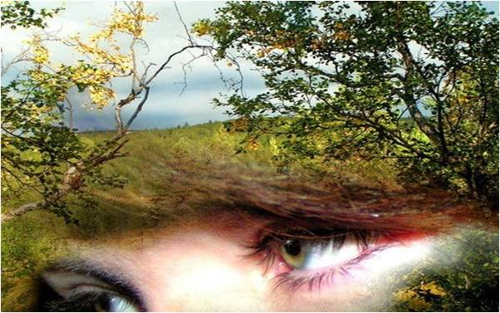
«Как прекрасен этот мир…»

Slide 3
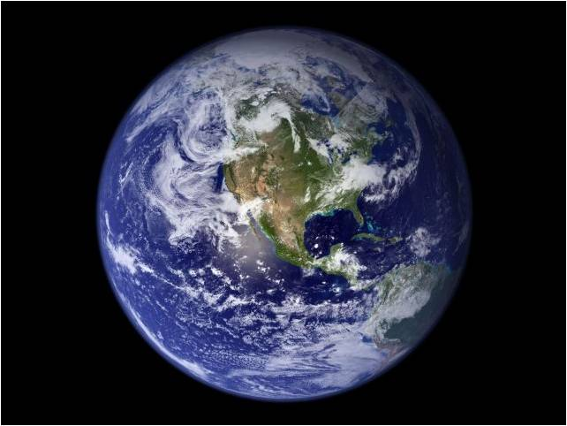
Наша планета

Slide 4
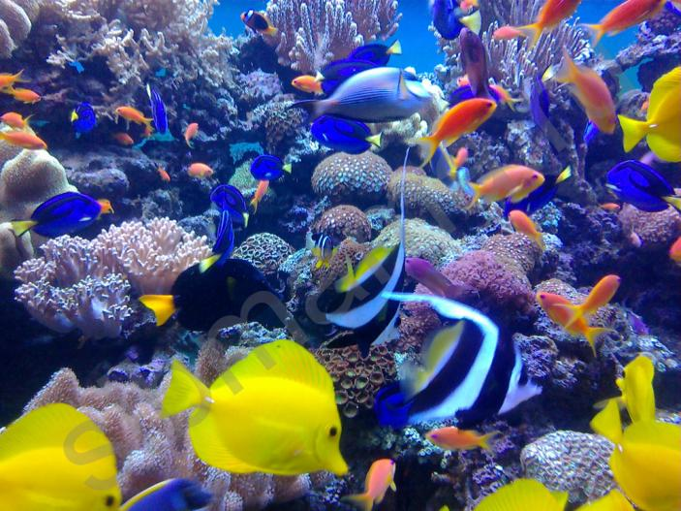
Обитатели моря

Slide 5
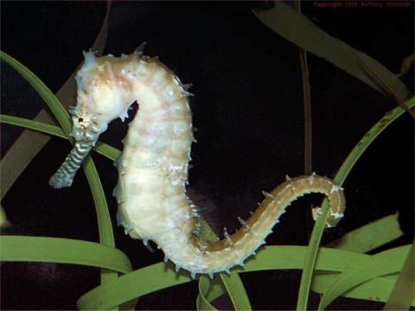
Рыба-луна
Морской конёк

Slide 6
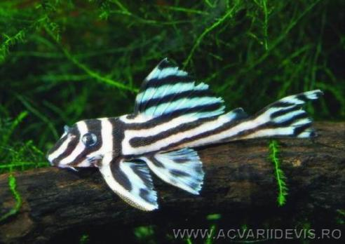
Рыба-ёж
Рыба-зебра

Slide 7
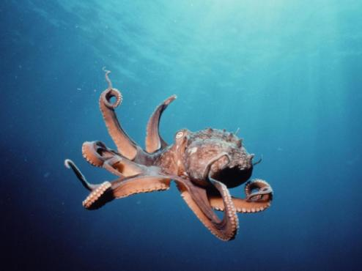
Рыба-клоун
Осьминог

Slide 8
Киты

Slide 9
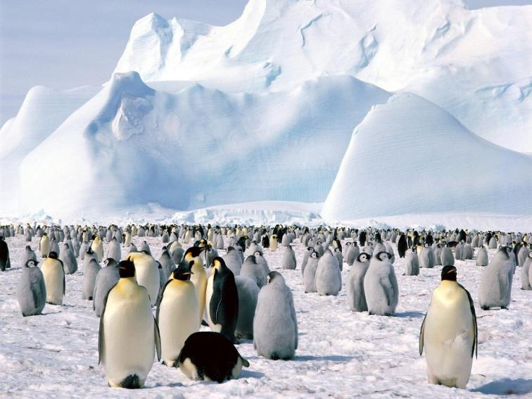
В Антарктиду…

Slide 10
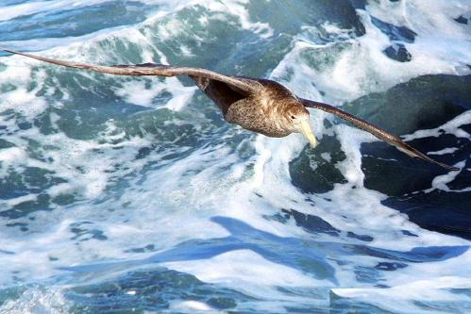
Пингвины
Альбатрос

Slide 11
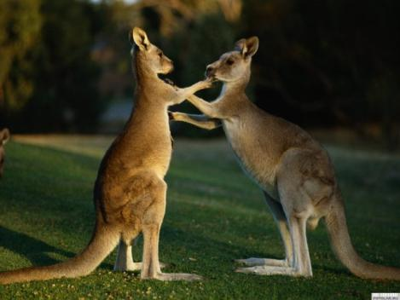
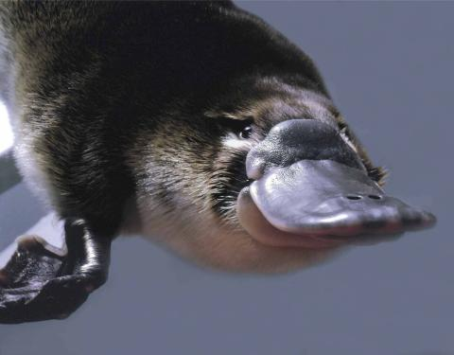
В Австралию
Кенгуру
Утконос

Slide 12
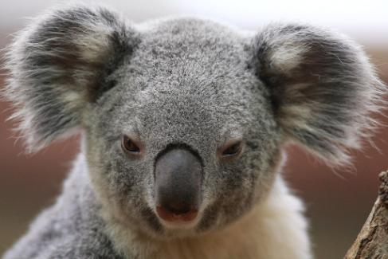
Коала

Slide 13
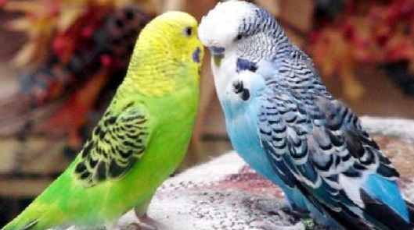
Страус
Попугайчики

Slide 14
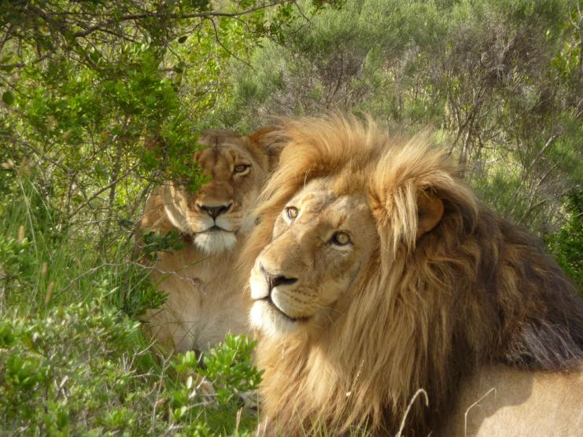
В Африку

Slide 15
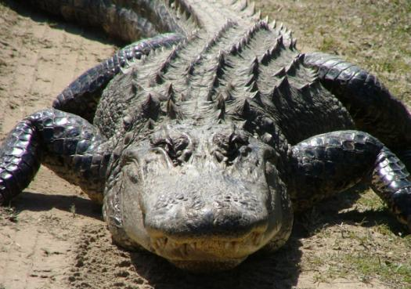
Черная мамба
Крокодил

Slide 16
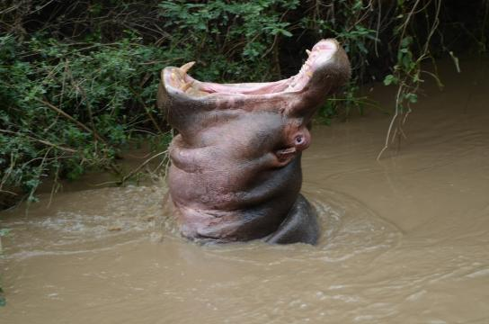
Белый носорог
Бегемот

Slide 17
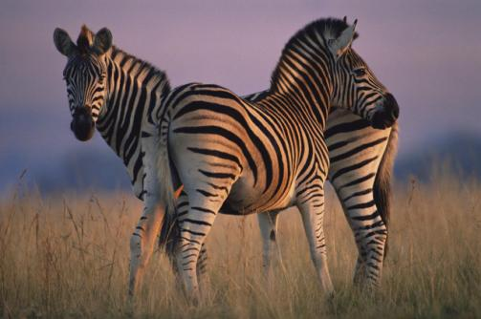
Слоны
Зебры

Slide 18
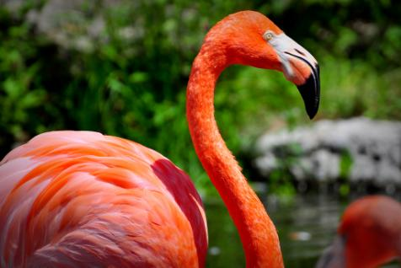
Жираф
Фламинго

Slide 19
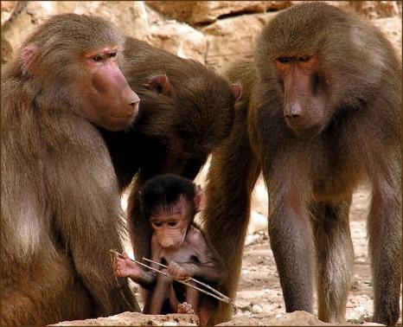
Гепард
Бабуины

Slide 20
О загаре…

Slide 21
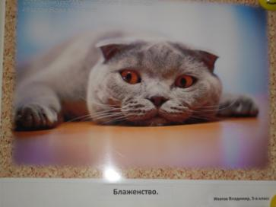
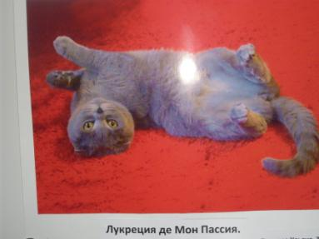
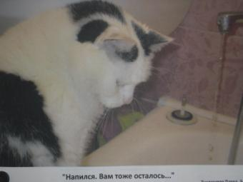
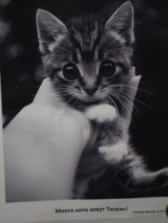
Наши любимцы

Slide 22
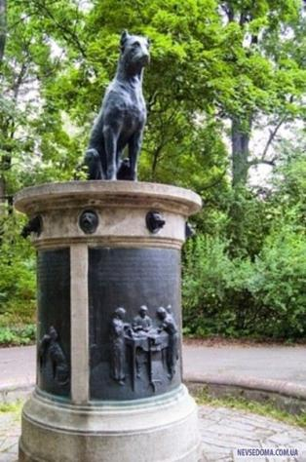
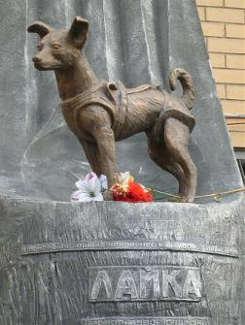
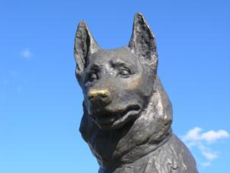
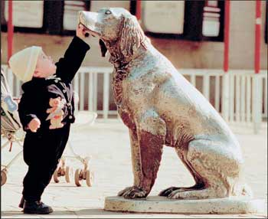
Памятники собакам

Slide 23
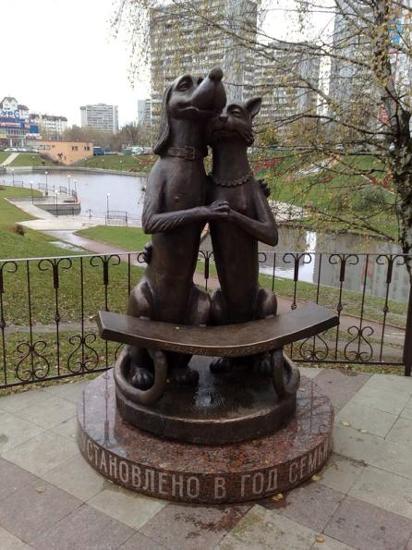
Памятник кошке и собаке

Slide 24
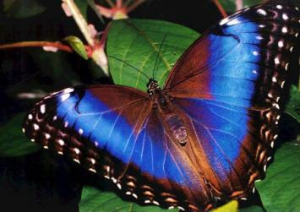
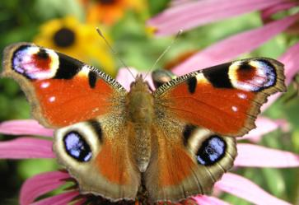
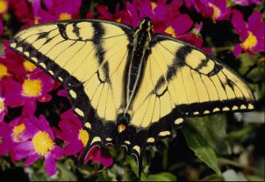
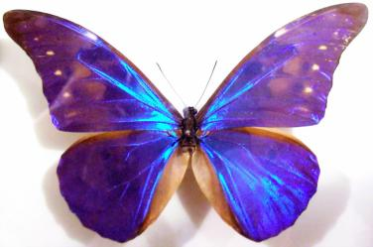
Насекомые
Бабочки

Slide 25
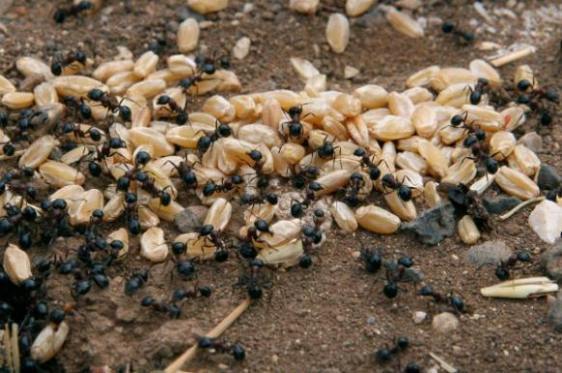
Муравьи

Slide 26
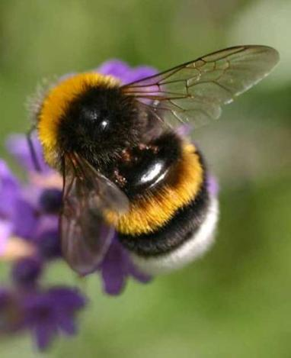
Стрекоза
Шмель

Slide 27
Пчёлы

Slide 28
Красная книга

Slide 29
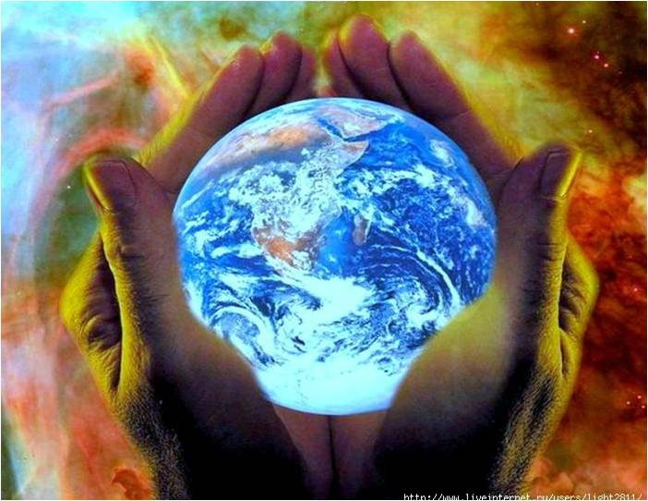
Будем беречь Землю!

